Slide 1


城市交通时空预测 · 多模态数据研究综述
基于多模态数据的
城市交通流量预测
数据基础 · 融合方法 · 证据与挑战
12 页研究综述｜文献与论文原图解读
文献检索截至 2026 年 9 月
Notes:
Source image: projects\urban_multimodal_traffic\generation\slide_001.png
Route: image_full_rebuild; preserve_complex_images.
Sources: ST-ResNet https://www.microsoft.com/en-us/research/wp-content/uploads/2016/11/ST-ResNet-AAAI17-Zhang.pdf ; Event Traffic https://github.com/smilehanCN/EventTrafficForecasting ; BjTT https://chyazhang.github.io/BjTT/ ; KGCM https://arxiv.org/abs/2509.06976 ; NYC TLC https://www.nyc.gov/site/tlc/about/tlc-trip-record-data.page
Slides 10/11 are proposals, with no experimental results. Original paper figure pixels restored on slides 5/7/8.

Slide 2

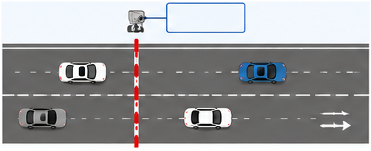
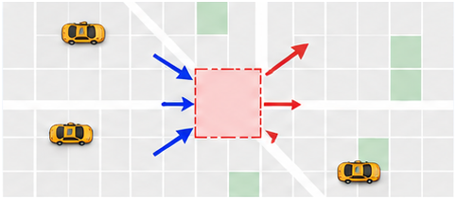
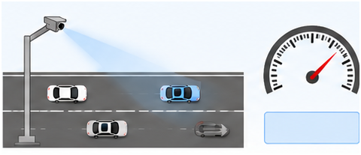
01
先明确目标：流量、需求与车速各有边界
同一交通系统，不同预测对象需要不同标签与评价口径
路段车辆流量
区域出行需求
路段车速
空间单元
检测断面或路段
网格或出租车区域
路段或传感器
目标量
单位时间通过车辆数
单位时间出发或到达次数
平均行驶速度
典型来源
线圈、视频计数
GPS轨迹、订单记录
路侧观测、浮动车
单位示例
辆/ 5 分钟
次 / 30 分钟
km/h
路段车辆流量：检测断面或路段的统计边界
区域出行需求：网格内的出发/到达次数
路段车速：路段或传感器的速度观测
检测断面
离开
进入
离开
km/h
进入
60 km/h
统计该断面在单位时间内通过的车辆数
统计该区域在单位时间内的出发或到达次数
统计该路段车辆的平均行驶速度
概念示意，非实测结果
主要结论
先统一任务，再比较模型；出租车需求不能代表全部道路流量。
依据 ST-ResNet（2017）、NYC TLC 数据说明；综述归纳。
02 / 12
Notes:
Source image: projects\urban_multimodal_traffic\generation\slide_002.png
Route: image_full_rebuild; preserve_complex_images.
Sources: ST-ResNet https://www.microsoft.com/en-us/research/wp-content/uploads/2016/11/ST-ResNet-AAAI17-Zhang.pdf ; Event Traffic https://github.com/smilehanCN/EventTrafficForecasting ; BjTT https://chyazhang.github.io/BjTT/ ; KGCM https://arxiv.org/abs/2509.06976 ; NYC TLC https://www.nyc.gov/site/tlc/about/tlc-trip-record-data.page
Slides 10/11 are proposals, with no experimental results. Original paper figure pixels restored on slides 5/7/8.

Slide 3
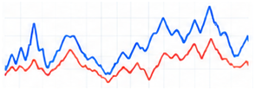


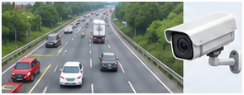
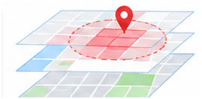

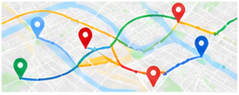






01
多模态的价值来自互补信息与可靠对齐
观测模态
外部上下文
对齐约束
交通时序
天气日历
时间
历史流量与速度
降雨、节假日
采样窗与发布时刻
视频图像
事件文本
空间
车辆与路况观测
事故、展会与管制
路段、网格与影响范围
GPS 轨迹
空间背景
质量
区域出行联系
路网与区域功能
缺失、噪声与覆盖偏差
可用信息
时空对齐
融合预测
增量验证
更多模态不保证更好：先回答“新增了什么信息”
综述归纳|流程为概念示意，不代表已完成实验。
03 / 12
Notes:
Source image: projects\urban_multimodal_traffic\generation\slide_003.png
Route: image_full_rebuild; preserve_complex_images.
Sources: ST-ResNet https://www.microsoft.com/en-us/research/wp-content/uploads/2016/11/ST-ResNet-AAAI17-Zhang.pdf ; Event Traffic https://github.com/smilehanCN/EventTrafficForecasting ; BjTT https://chyazhang.github.io/BjTT/ ; KGCM https://arxiv.org/abs/2509.06976 ; NYC TLC https://www.nyc.gov/site/tlc/about/tlc-trip-record-data.page
Slides 10/11 are proposals, with no experimental results. Original paper figure pixels restored on slides 5/7/8.

Slide 4

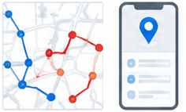


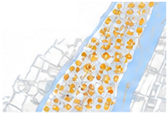


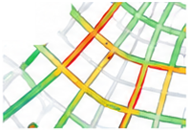


01 数据基础：先对齐空间、时间和可获得性
对齐误差会被模型误判为跨模态关系
统一预测单元
三类数据的适用边界
轨迹／订单
网格或道路映射
固定时间窗聚合
TaxiBJ
历史区域流入与流出，
30分钟聚合
NYC TLC
网格映射
道路映射
t
t+1
t+2
上下车记录可构造
区域出行需求
空间口径
网格、交通小区与道路不可直接互换
时间口径
统一时区、采样频率与预测窗口
BjTT
速度与拥堵标签，
信息口径
仅使用预测时刻已经发布的信息
配合文本描述
订单需求是出行活动的代理，不能直接解释为道路全部车流。
来源：ST-ResNet（AAAI2017）；NYCTLC；BjTT作者项目页。流程为综述概念示意。
04 / 12
Notes:
Source image: projects\urban_multimodal_traffic\generation\slide_004.png
Route: image_full_rebuild; preserve_complex_images.
Sources: ST-ResNet https://www.microsoft.com/en-us/research/wp-content/uploads/2016/11/ST-ResNet-AAAI17-Zhang.pdf ; Event Traffic https://github.com/smilehanCN/EventTrafficForecasting ; BjTT https://chyazhang.github.io/BjTT/ ; KGCM https://arxiv.org/abs/2509.06976 ; NYC TLC https://www.nyc.gov/site/tlc/about/tlc-trip-record-data.page
Slides 10/11 are proposals, with no experimental results. Original paper figure pixels restored on slides 5/7/8.

Slide 5
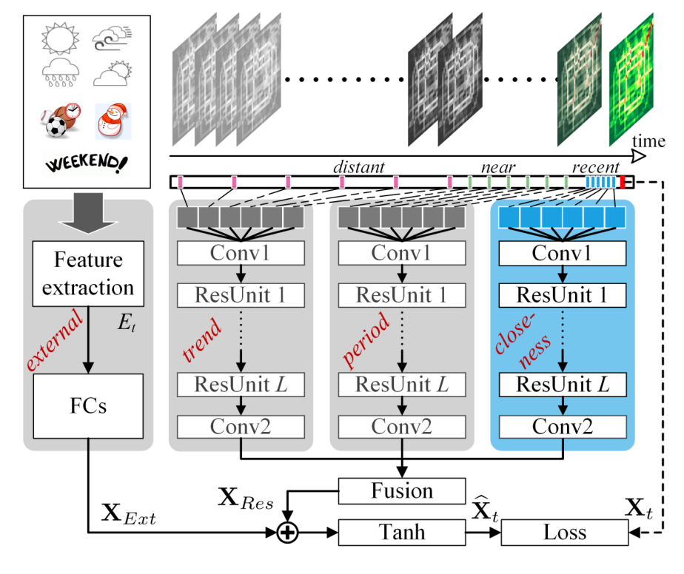
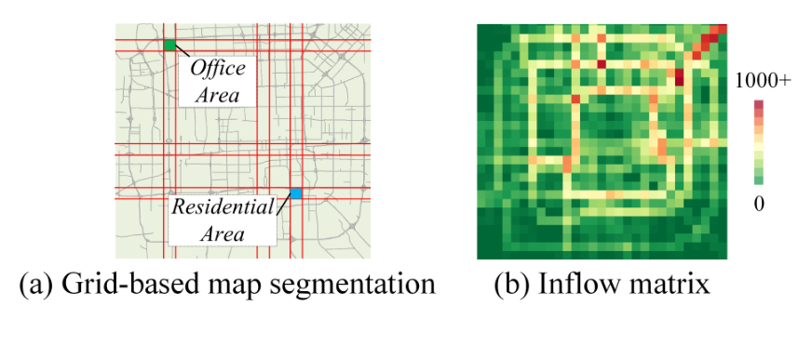
02 经典起点：时序与外部因素联合建模
ST-ResNet：以区域流入／流出为目标，融合天气与日历信息.
原始模型结构
从轨迹到区域流量
论文原图Fig.2|网格化与流入矩阵.
预测对象：
城市网格的流入量与流出量
融合方式：
多时间分支+外部特征分支
适用边界：
区域流动，区别于路段车速
论文原图Fig.3丨近期、周期、趋势+外部因素.
研究启示：先建立可靠时空基线，再检验外部模态的增量价值
Zhang, Zheng & Qi · AAAI 2017 · Fig. 2–3
05 / 12
Notes:
Source image: projects\urban_multimodal_traffic\generation\slide_005.png
Route: image_full_rebuild; preserve_complex_images.
Sources: ST-ResNet https://www.microsoft.com/en-us/research/wp-content/uploads/2016/11/ST-ResNet-AAAI17-Zhang.pdf ; Event Traffic https://github.com/smilehanCN/EventTrafficForecasting ; BjTT https://chyazhang.github.io/BjTT/ ; KGCM https://arxiv.org/abs/2509.06976 ; NYC TLC https://www.nyc.gov/site/tlc/about/tlc-trip-record-data.page
Slides 10/11 are proposals, with no experimental results. Original paper figure pixels restored on slides 5/7/8.

Slide 6


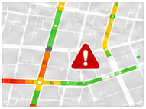
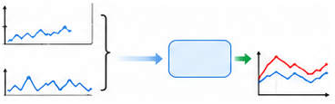






02 事件文本：补充常规时序难以解释的异常
文本的价值在于提前描述事件、地点和影响时段。
综述概念示意，非论文原图
代表工作与证据边界
将事件文本与交通时序进行跨模态融合，用文本补充常规时序难以解释的异常。
01
Event Traffic Forecasting
历史交通→时空编码
ACM MM 2024:
预测模型
面向事件相关交通预测
交通时序数据(如速度、流量）
事件文本
交通时序
利用事件文本辅助交通预测，
进行时空建模与编码
跨模态融合
未来交通
检验事件场景下的鲁棒性。
对齐时空表示与文本表示
预测未来一段时间的
02
BjTT
进行联合建模
交通状态(如速度、拥堵)
明日8:00起
预测
交通时序与文本配对，
时空编码表示
某路段施工
配对数据
真实
关注速度与拥堵
时空
文本
文本
预测模型
构建事件文本与交通时序的
表示
表示
事件描述→文本表示
配对数据集，关注速度与
跨模态融合模型
交通时序
拥堵的预测效果。
事件文本（如交通管制、活动、事故）
进行语义理解与表示
03
阅读边界
示例：
未来交通预测结果
明日某路段举行大型活动，
目标：速度、流量、拥堵
不把不同预测目标、
08:00–18:00 交通管制，
范围：城市、路网、粒度
数据和指标直接排名。
周边道路可能拥堵。
文本表示
指标：MAE、RMSE、MAPE
设定、数据与指标各异。
需在同一评测条件下比较。
必须回答的三个问题
01
事件提前多久发布？
02
是否包含未来信息？
03
无事件时是否仍有增益？
·分析事件文本在预测时的平均提前时间。
检查文本中是否包含未来交通状态的直接描述。
在无事件或低事件频率时评估模型性能。
·探讨提前量与预测效果的关系。
采用严格的时间切分与信息过滤，避免数据泄漏。
·与仅使用交通时序的基线进行对比。
·关注不同事件类型（如施工、活动、事故）的提前发布规律。
·仅使用在预测时刻可获得的文本信息。
·分析文本建模是否带来泛化能力与鲁棒性提升。
来源：EventTrafficForecasting作者仓库；BjTT作者项目页。未获得可核验完整结果的工作不列性能数字。
06 / 12
Notes:
Source image: projects\urban_multimodal_traffic\generation\slide_006.png
Route: image_full_rebuild; preserve_complex_images.
Sources: ST-ResNet https://www.microsoft.com/en-us/research/wp-content/uploads/2016/11/ST-ResNet-AAAI17-Zhang.pdf ; Event Traffic https://github.com/smilehanCN/EventTrafficForecasting ; BjTT https://chyazhang.github.io/BjTT/ ; KGCM https://arxiv.org/abs/2509.06976 ; NYC TLC https://www.nyc.gov/site/tlc/about/tlc-trip-record-data.page
Slides 10/11 are proposals, with no experimental results. Original paper figure pixels restored on slides 5/7/8.

Slide 7
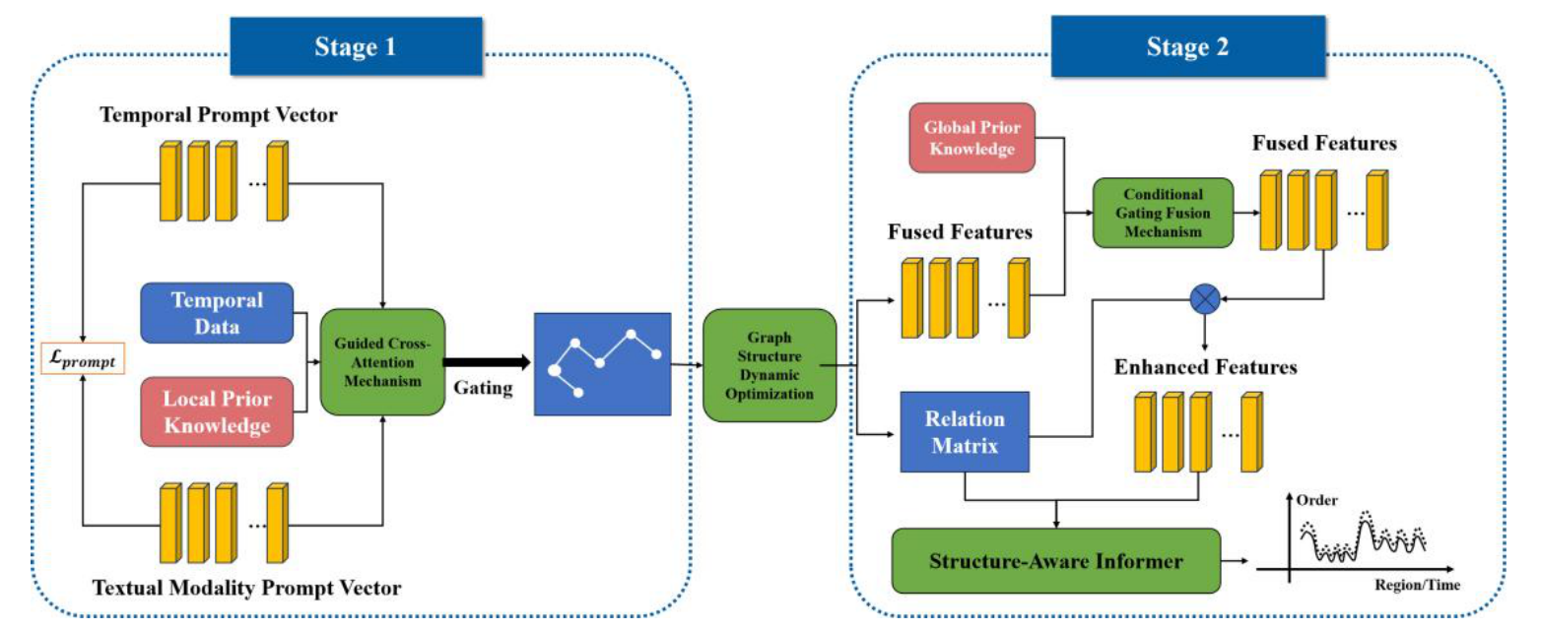
02 KGCM：将文本知识注入区域需求预测
论文原图丨局部知识与全局知识的两阶段融合
Figure 2: Zhang et al., arXiv:2509.06976 (2025 preprint)
文本来源
交互机制
输出目标
LLM辅助生成，人工修订
局部跨注意力与全局知识融合
区域订单或出行需求
包括区域历史、功能、事件、
基于时序与文本提示向量的门控机制，
面向区域/时间的需求预测任务
语义描述等文本信息
结合图结构动态优化
复现重点
知识构造时间、数据划分与私有数据可得性
2025 预印本丨作者报告，尚未独立复现
Zhang et al. · arXiv:2509.06976 · Fig. 2.
07 / 12
Notes:
Source image: projects\urban_multimodal_traffic\generation\slide_007.png
Route: image_full_rebuild; preserve_complex_images.
Sources: ST-ResNet https://www.microsoft.com/en-us/research/wp-content/uploads/2016/11/ST-ResNet-AAAI17-Zhang.pdf ; Event Traffic https://github.com/smilehanCN/EventTrafficForecasting ; BjTT https://chyazhang.github.io/BjTT/ ; KGCM https://arxiv.org/abs/2509.06976 ; NYC TLC https://www.nyc.gov/site/tlc/about/tlc-trip-record-data.page
Slides 10/11 are proposals, with no experimental results. Original paper figure pixels restored on slides 5/7/8.

Slide 8
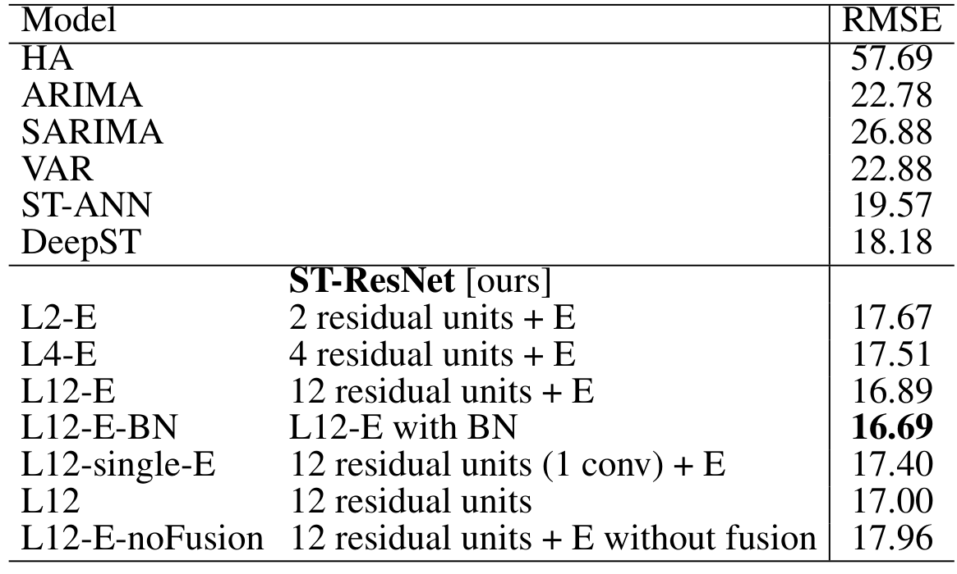
02 增量证据：外部模态的贡献要单独检验
原始结果表丨TaxiBJ
同一配置的直接对照
Model
RMSE ↓
L12
17.00
L12-E
16.89
L12-E-BN
16.69
加入外部因素：约下降0.65%
17.00 → 16.89 ：外部因素增益
16.89→16.69：另含批归一化作用
研究启示
报告消融对照，避免把多项改动的收益都归因于多模态。
Zhang et al. · AAAI 2017 · Table 2；0.65% 为据原表计算的相对变化。
08 / 12
Notes:
Source image: projects\urban_multimodal_traffic\generation\slide_008.png
Route: image_full_rebuild; preserve_complex_images.
Sources: ST-ResNet https://www.microsoft.com/en-us/research/wp-content/uploads/2016/11/ST-ResNet-AAAI17-Zhang.pdf ; Event Traffic https://github.com/smilehanCN/EventTrafficForecasting ; BjTT https://chyazhang.github.io/BjTT/ ; KGCM https://arxiv.org/abs/2509.06976 ; NYC TLC https://www.nyc.gov/site/tlc/about/tlc-trip-record-data.page
Slides 10/11 are proposals, with no experimental results. Original paper figure pixels restored on slides 5/7/8.

Slide 9
03 方法选择应围绕任务与信息可得性
融合位置不同，数据要求与失效风险也不同。
路线
输入与目标
融合机制
首要核查
ST-ResNet
时序+天气日历；区域流量
分支编码与输出融合
外部特征的独立贡献
Event Traffic
时序+活动描述；事件交通
文本与时序嵌入融合
事件稀疏与跨事件泛化
BjTT
交通状态+文本；速度与拥堵
数据基准与多模态任务
文本时刻与授权条件
KGCM
时序+先验知识；区域需求
局部、全局跨模态交互
知识来源与私有数据
当前证据支持任务内比较，不支持跨数据集精度排名。
ST-ResNet 2017; Han et al. 2024;BjTT 作者项目；KGCM 2025 预印本。
09 / 12
Notes:
Source image: projects\urban_multimodal_traffic\generation\slide_009.png
Route: image_full_rebuild; preserve_complex_images.
Sources: ST-ResNet https://www.microsoft.com/en-us/research/wp-content/uploads/2016/11/ST-ResNet-AAAI17-Zhang.pdf ; Event Traffic https://github.com/smilehanCN/EventTrafficForecasting ; BjTT https://chyazhang.github.io/BjTT/ ; KGCM https://arxiv.org/abs/2509.06976 ; NYC TLC https://www.nyc.gov/site/tlc/about/tlc-trip-record-data.page
Slides 10/11 are proposals, with no experimental results. Original paper figure pixels restored on slides 5/7/8.

Slide 10










03可信评估：按时间、事件与模态分别检验
》评估框架与数据划分
训练期
验证期
测试期
预测时刻之后的信息不得进入输入
》消融与基线
》稳健性与成本
历史序列强基线
事件留出与跨城市测试
统计模型与时空深度模型
检验异常事件和空间泛化
逐步加入外部模态
缺失模态、延迟与噪声
历史序列→加日历→加天气或文本
检验部署条件下的退化
去除或打乱文本
误差、推理时延与成本
检验文字内容的独立贡献
同时报告MAE、RMSE和计算开销
同时报告常态与异常期表现，检验收益能否落地。
综述建议|评估方案示意，尚未运行实验。
10 / 12
Notes:
Source image: projects\urban_multimodal_traffic\generation\slide_010_v2.png
Route: image_full_rebuild; preserve_complex_images.
Sources: ST-ResNet https://www.microsoft.com/en-us/research/wp-content/uploads/2016/11/ST-ResNet-AAAI17-Zhang.pdf ; Event Traffic https://github.com/smilehanCN/EventTrafficForecasting ; BjTT https://chyazhang.github.io/BjTT/ ; KGCM https://arxiv.org/abs/2509.06976 ; NYC TLC https://www.nyc.gov/site/tlc/about/tlc-trip-record-data.page
Slides 10/11 are proposals, with no experimental results. Original paper figure pixels restored on slides 5/7/8.

Slide 11







03研究机会：建立可追溯的事件感知预测链
从“加入更多模态”转向“证明新增信息有效”
交通观测
事件与天气
路网空间
时序信号
发布时刻与影响范围
统一空间索引
可靠对齐与缺失标记
时空编码与跨模态交互
流量与需求预测
?
问题一
?
问题二
?
问题三
哪类事件最需要文本？
新信息能提前多久获得？
模态缺失时能否稳定退化？
按事件类型分组检验新增信息
按发布时刻评估可用提前量
在缺失模态下检验稳健性
可复现数据、可解释增益、可承受成本
本综述提出的研究框架|概念示意，尚待实证验证
11 / 12
Notes:
Source image: projects\urban_multimodal_traffic\generation\slide_011_v2.png
Route: image_full_rebuild; preserve_complex_images.
Sources: ST-ResNet https://www.microsoft.com/en-us/research/wp-content/uploads/2016/11/ST-ResNet-AAAI17-Zhang.pdf ; Event Traffic https://github.com/smilehanCN/EventTrafficForecasting ; BjTT https://chyazhang.github.io/BjTT/ ; KGCM https://arxiv.org/abs/2509.06976 ; NYC TLC https://www.nyc.gov/site/tlc/about/tlc-trip-record-data.page
Slides 10/11 are proposals, with no experimental results. Original paper figure pixels restored on slides 5/7/8.

Slide 12



多模态城市交通预测·研究综述
结论：让新增信息产生可验证的价值
1
统一目标与时空口径
2
保留原始证据，区分事实与归纳
3
用消融和异常场景验证多模态增益
主要参考文献与数据
[1] Zhang, Zheng & Qi. ST-ResNet. AAAI, 2017.
[2] Han et al. Event Traffic Forecasting. ACM MM, 2024.
[3] Zhang et al. BjTT. IEEE T-ITS, 2024.
[4] Zhang et al. KGCM. arXiv:2509.06976, 2025（预印本）.
数据：NYC TLC｜完整链接见随附文献说明。
12 / 12
Notes:
Source image: projects\urban_multimodal_traffic\generation\slide_012.png
Route: image_full_rebuild; preserve_complex_images.
Sources: ST-ResNet https://www.microsoft.com/en-us/research/wp-content/uploads/2016/11/ST-ResNet-AAAI17-Zhang.pdf ; Event Traffic https://github.com/smilehanCN/EventTrafficForecasting ; BjTT https://chyazhang.github.io/BjTT/ ; KGCM https://arxiv.org/abs/2509.06976 ; NYC TLC https://www.nyc.gov/site/tlc/about/tlc-trip-record-data.page
Slides 10/11 are proposals, with no experimental results. Original paper figure pixels restored on slides 5/7/8.

